Slide 1
William Stallings
Edisi ke-7
Komunikasi Data
Dan Komputer
Bab 19
Jenis-jenis
Protokol Internetwork

Slide 2
Multicasting
Pengalamatan yang mengacu pada kelompok dari host-host dalam satu jaringan atau lebih
Penggunaan
  Multimedia “Siaran”
  Teleconferencing
  Database
  Distribusi komputasi
  Real time workgroups

Slide 3
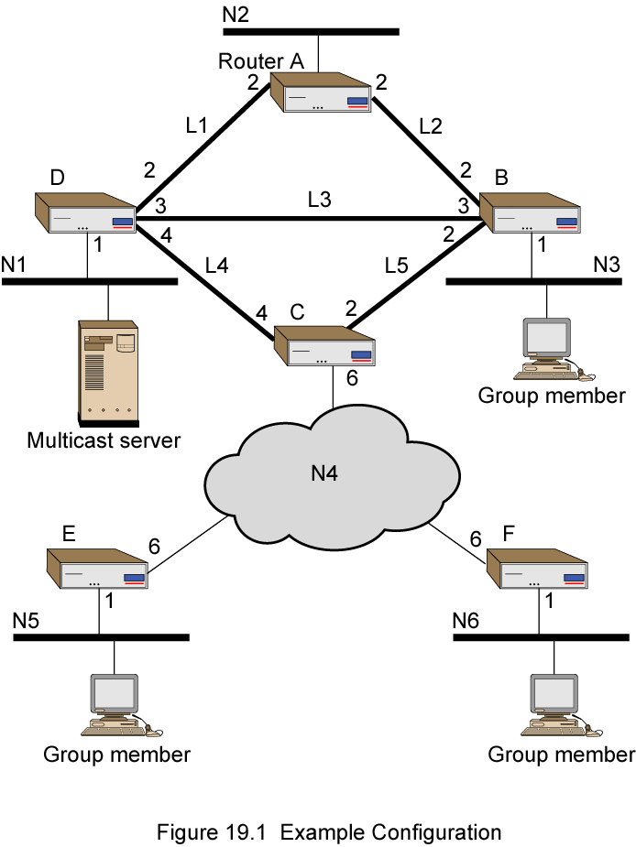
Contoh
Konfigurasi

Slide 4
Siaran and Multiple Unicast
Menyiarkan adalah suatu sayalinan dari paket untuk setiap jaringan
- Memerlukan 13 salinan paket
Berbagai Unicast
  Paket hanya dikirimkan pada jaringan yang mempunyai host dalam group
  Ada 11 paket

Slide 5
Multicast yang benar
Menentukan paling sedikit alur untuk masing-masing jaringan yang mempunyai host di (dalam) group
Mengirimkan paket tunggal
Routers mereplika packet-paket pada poin-poin cabang di Spanning tree
Memerlukan 8 paket

Slide 6
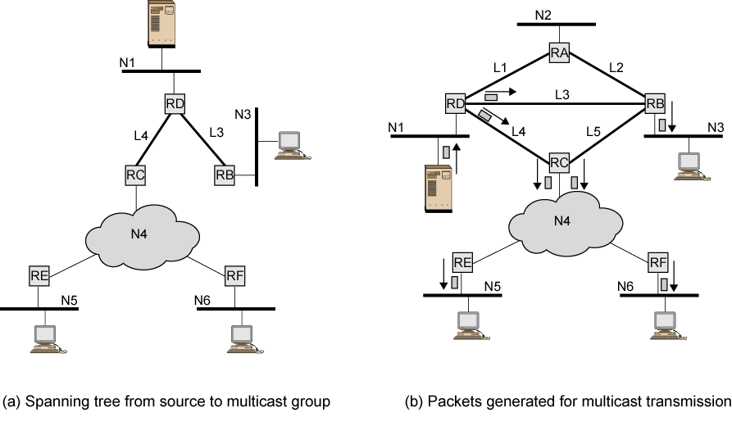
Contoh Multicast

Slide 7
Keperluan- keperluan untuk Multicasting (1)
Router mungkin memiliki lebih dari satu kopian paket
Konvensi diperlukan untuk mengidentifikasi multicast alamat
  IPv4 - Class D - start 1110
  IPv6 - 8 bit sisipan, semua 1, 4 bit flags field, 4 bit scope field, 112 bit group identifier
Titik-titik harus di terjemahkan antara alamat IP multicast dan daftar dari jaringan yang berisi anggota group
Router harus di terjemahkan antara alamat IP multicast dan alamat jaringan multicast

Slide 8
Requirements for
Multicasting (2)
Mekanisme di butuhkan oleh host untuk masuk dan keluar dari group multicast
Router harus mengubah info
  Dimana jaringan termasuk anggota dari group
  Info dapat berkerja dalam jalur terpendek di setiap jaringan nya
  Router-router harus menentukan pola jalur berdasarkan dari alamat, sumber, dan tujuan
  Jalur algoritma bekerja di luar jalur terpendek

Slide 9
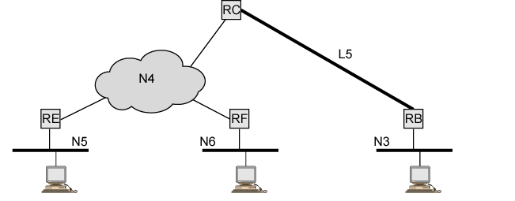
Spanning Tree dari Router C ke Group Multicast

Slide 10
Internet Group Management Protocol (IGMP)
RFC 3376
Host and router merubah info group multicast
Menggunakan jaringan LAN untuk mentransmisikan info diantara beberapa host dan router

Slide 11
Prinsip kerja
Host-host mengirimkan pesan-pesan menuju router kepada pelanggan dan juga di tujukan kepada yang bukan pelanggan yang berasal dari kelompok multicast
  Group di definisikan sebagai alamat multicast
Router-router akan memeriksa yang manakah dari kelompok multicast yang which multicast groups of interest to which hosts
IGMP saat ini versi 3
IGMPv1
  Host dapat bergabung dalam sautu group
  Router-router tersebut digunakan pewaktu untuk yang bukan anggota pelanggan

Slide 12
Pengoperasian IGMPv1 & v2
Penerima harus menjadi pelanggan, lalu di bentuk group-group
Beberapa sumber tidak di haruskan untuk menjadi pelanggan yang kemudian di bentuk group
Adapun host yang dapat mengirimkan traffic ke beberapa group multicast
Permasalahan-permasalahan:
  Group group multicast sebuah spamming
  Sekalipun level applikasi filter akan melewatkan paket-paket yang tidak di inginkan, namun filter akan mengambil yang berharga
  Penetapan distribusi trees bermasalah
  Lokasi dari sumber-sumber yang tidak di ketahui
  Menemukan secara global alamat-alamat multicast yang sulit

Slide 13
IGMP versi 3
Mengijinkan host-host untuk menetapkan daftar dari jalur mana saja yang ingin mereka terima
  Jalur dari host-host lain terhalang pada routers
Mengijinkan host-host
Mengijinkan host untuk memblock paket-paket dari sumber yang mengirimkan trafik yang tidak di inginkan

Slide 14
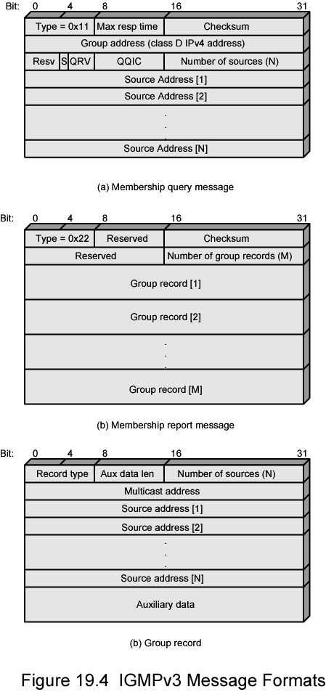
IGMP format pesan permintaan keanggotaan

Slide 15
Permintaan keanggotaan
Di kirimkan oleh router multicast
Query yang umum
  Kelompok yang mempunyai anggota yang telah terpasang jaringan
Group-permintaan tertentu
  Dilakukan oleh group yang mempunyai anggota-anggota yang terpasang dalam sebuah jaringan
Group-dan-sumber query tertentu
  Terpasang alat yang ingin mengirimkan paket menuju alamat multicast yang telah di tentukan
  Dari beberapa daftar sumber yang telah ditentukan

Slide 16
Kolom-kolom permintaan keanggotaan (1)
Jenis
Waktu respon maksimum
  Waktu maksimum sebelum pengiriman laporan dalam 1 unit/10 detik nya
Checksum
  Algoritma sama sebagaimana IPv4
Alamat Group
  Zero untuk alamat permintaan umum
  Multicast menggolongkan alamat untuk group yang specific atau group-and-source
S Flag
  1 yang menyatakakan akan menerima jalur-jalur yang mempunyai waktu updates

Slide 17
Kolom-kolom permintaan keanggotaan (2)
QRV (query's robustness variable)
  Nilai RV digunakan oleh permintaan pengirim
  Router akan mengadopsi nilai query yang diterima paling akhir
  Kecuali RV adalah zero, ketika kelalaian atau secara statis mengatur nilai yang di gunakan.
  RV akan menghitung jumlah yang di transmisikan ulang untuk meyakinkan bahwa laporan tidak luput / hilang
QQIC (querier's querier interval code)
  Nilai QI digunakan oleh querier
  Ada pewaktu untuk mengirim queries ganda
  Routers bukanlah tolak ukur utuk mengadopsi lebih banyak QI yang diterima paling akhir
  QI yang tidak di gunakan bernilai zero, ketika nilai QI digunakan Number of Sources
Alamat sumber (sources)
  Yang 32 bit alamat unicast untuk masing2 sumber

Slide 18
Susunan pesan IGMP Laporan Keanggotaan

Slide 19
Laporan-laporan Keanggotaan
Jenis
Checksum
Jumlah kelompok rekaman
Group Records
  32-bit alamat unicast per source

Slide 20

IGMP Format Pesanan
Group Record

Slide 21
Group Record
Record Type
  See later
Aux Panjang Data
  Dalam 32-bit kata-kata
Jumlah Sumber
Alamat Multicast
Alamat-alamat sumber menunjukkan
  Ada 32-bit alamat unicast dalam stiap sumber
Data pelengkap
  Saat ini, tidak ada nilai data pelengkap yang terdefinisi

Slide 22
IGMP Operasi-Sambungan
Host menggunakan IGMP yang ingin membuat dirinya dikenal sebagai kelompok anggota dari host yang lain dan router dalam LAN
IGMPv3 dapat sebagai group keanggotaan dengan kemampuan yang dalam penyaringanyang berkenaan dengan sumber
  EXCLUDE mode – semua anggota group kecuali mereka yang telah terdaftar
  INCLUDE mode – Hanya berasal dari anggota group yang telah terdaftar
Untuk menggabung group, host mengirimkan kenggotaan IGMP dengan laporan pesan
  Mengirim pesan pada IP datagram dengan alamat group field dari IGMP pesan dan
  Sent in IP datagram with Group Address field of IGMP message and alamat tujuan menggunkan IP header yang sama
  Anggota current group yang akan menerima pelajarandari anggota yang baru
  Router mendengarkan semua keadaan alamat IP multicast untuk memeriksa semua laporan

Slide 23
Sistem kerja IGMP–
Menjaga daftar agar tetap valid
Routers secara periodic mengeluarkan pesan query IGMP yang umum
  Dalam datagram dengan semua alamat host multicast
  Host yang akan meninggalkan groups harus membaca datagram dengan semua alamat host ini
  Host merespon dengan laporan pesan untuk setiap group yang terdapat dalam pengakuan keanggotaan
Router tidak perlu mengetahui setiap host dalam satu groupnya
  Perlu mengetahui sedikitnya ada satu anggota kelompok yang masih aktif
  Setiap host yang berada dalam group delay waktu akan di set secara acak
  Host yang mendengarkan claim pembatalan keanggotaan yang lain, akan di laporakan
  Jika pewaktu telah habis, host akan mengirim laporan
  Hanya ada satu anggota dalam setiap laporan group yang di tujukan ke router

Slide 24
IGMP Operasi-- sisa-sisa
Host yang meninggalkan group, dengan mengirim pesan peninggalan group kepada semua router alamat multicast static
Mengirimkan laporan keanggotaan dengan EXCLUDE pilihan dan daftar yang tidak ada dari alamat sumber
Router akan menentukan bila ada beberapa anggota group yang menggunakan pesanan query tertentu

Slide 25
Keanggotaan Group dengan IPv6
IGMP ditetapkan untuk IPv4
  Menggunakan 32-bit alamat
Jaringan IPv6 memerlukan kemampuan
Kemampuan IGMP bergambung kedalam Internet Control Message Protocol version 6 (ICMPv6)
  ICMPv6 termasuk juga sbg fungsi semua fungsional dari pada ICMPv4 dan IGMP
ICMPv6 termasuk group keanggotaan query dan kelompok keanggotaan pelaporan pesan
  Petunjuk penggunaan nya sama seperti pada IGMP

Slide 26
Protokol-protokol Routing
Informasi routing
  Sekitar keterlambatan dan topologi dalam jaringan
Algoritma routing
  Digunakan untuk membuat jalur keputusan yang didasarkan pada informasi

Slide 27
Sistem-sistem yang otonomi
Kelompok dari suatu router
Merubah informasi
Protocol routing yang lazim
Mengeset router-router dan jaringan yang di atur oleh organisasi tunggal
Suatu jaringan yang di hubungkan
  Ada sedikitnya satu jalur antaran beberapa pasang node

Slide 28
Router Protocol bagian dalam(IRP)
Routing Protocol bagian luar(ERP)
Peninggalan informasi routing antara antara router dengan AS
Boleh jadi lebih dari satu AS dalam setiap jaringan
Algoritma routing dan tabel boleh berbeda antara AS yang berlainan
Router memerlukan beberapa informasi tentang jaringan yang berada di luar area mereka
Menggunakan protokol ruter bagian luar (ERP)
IRP memerlukan model yang terperinci
ERP mendukung ringkasan inforamsi dalam pencapaian

Slide 29
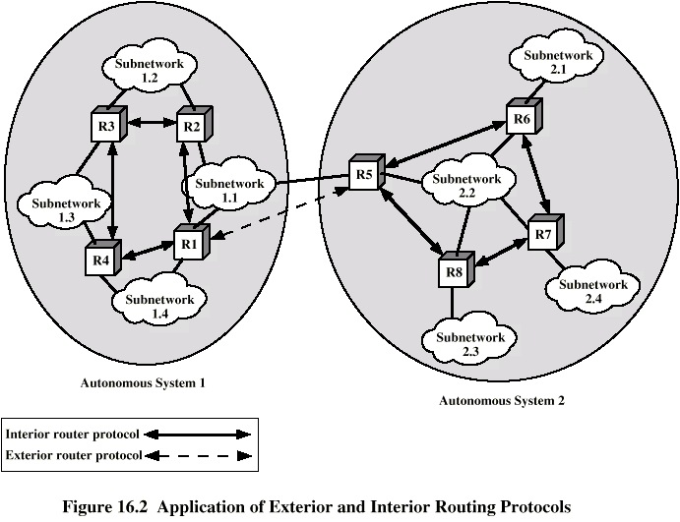
Applikasi dari IRP dan ERP

Slide 30
Pendekatan Routing –
Distance-vector
Setiap node (router atau host) merubah informasi dengan node-node tetangganya
  Tetangga-tetngga tsb, kedua-duanya di hubungkan dalam jaringan yang sama
Generasi pertama algoritma routing adalah untuk ARPANET
Digunakan oleh protokol Informasi Routing (RIP)
Memerlukan transmisi informasi pada setiap router
  Jarak vektor untuk semua tetangganya
  Berisi alur yang diperkirakan memberi beban kepada semua jaringan di (dalam) bentuk wujud
  Perubahan memerlukan banyak waktu untuk penyebaran

Slide 31
Pendekatan Routing– Link-State
yang dirancang Untuk memperdaya kelemahan distance-vector
Kapan penerus initialized, menentukan mata rantai berharga pada masing-masing alat
penghubung
Mengiklankan satuan biaya-biaya mata rantai untuk semua penerus lain di dalam topologi
  Tidak hanya penerus yang berdekatan
Dari kemudian terpasang, memonitorlah biaya-biaya mata rantai
I-F perubahan penting, penerus mengiklankan yang baru satuan biaya-biaya mata rantai
Masing-Masing penerus dapat membangun topologi keseluruhan bentuk wujud
  Mampukah mengkalkulasi alur paling pendek untuk masing-masing jaringan tujuan
Penerus membangun menaklukkan [meja], mendaftarkan loncatan pertama untuk
masing-masing tujuan
Penerus tidak menggunakan algoritma penaklukan [yang] dibagi-bagikan
  Menggunakan manapun algoritma penaklukan untuk menentukan alur
  yang paling pendek
  Dalam Praktek, Algoritma Dijkstra's
Membuka alur paling pendek dulu ( OSPF) protokol menggunakan link-state
yang menaklukkan.
Juga generasi kedua yang menaklukkan algoritma untuk ARPANET

Slide 32
Protokol Router Bagian Luar– Bukan Distance-Vector
Link-State dan distance-vector tidak efektif untuk protokol penerus bagian luar/
Distance-Vector mengasumsikan router membagi bersama jarak umum metrik
mungkin punya prioritas yang berbeda
  Mempunyai pembatasan yang melarang penggunaan dari AS yang lain
  Distance-Vector tidak memberi informasi apapun tentang AS yang dikunjungi

Slide 33
Protokol Router Bagian Luar – Bukan Link-State
Perberbedaannya menggunakan ilmu meter yang berbeda dan mempunyai pembatasan berbeda
  Mustahil untuk melaksanakan suatu algoritma penaklukan yang konsisten.
Penggenangan mata rantai menyatakan informasi untuk semua penerus tak terkendali
Protokol Penerus Bagian Luar/Lahir – Path-Vector
Tidaklah memerlukan menaklukkan ilmu tentang meter
Menyediakanlah informasi tentang jaringan yang (mana) dapat dicapai oleh penerus ditentukan dan ASS yang dipotong untuk sampai ke sana
  Tidak ter/memasukkan perkiraan biaya atau jarak
Masing-Masing blok informasi mendaftar semua ASS yang yang dikunjungi pada [atas] rute ini
  Memungkinkanlah penerus untuk melaksanakan kebijakan yang menaklukkan
  Misal. menghindarilah alur untuk menghindari pemindahan AS [yang] tertentu
  Misal: menghubungkanlah kecepatan, kapasitas, kecenderungan untuk menjadi terlampau banyak, dan keseluruhan mutu operasi, keamanan
  Misal: pengecilan jumlah pemindahan ASS

Slide 34
Protokol Router Bagian Luar – Path-Vector
Tidak memerlukan penaklukan ilmu tentang meter
Menyediakan informasi tentang jaringan yang dapat dicapai oleh penerus dipotong untuk sampai ke sana
  Tidak memasukkan perkiraan biaya atau jarak
Masing-Masing blok informasi mendaftar semua yang dikunjungi pada rute ini
  Memungkinkan router untuk melaksanakan kebijakan - Misal: menghindari alur untuk menghindari pemindahan AS yang tertentu
  Misal:menghubungkan kecepatan, kapasitas, kecenderungan untuk menjadi terlampau banyak, dan keseluruhan mutu operasi, keamanan
  Misal: pengecilan jumlah pemindahan ASS

Slide 35
Protokol Pintu Gerbang Perbatasan ( BGP)
Karena menggunakan dengan TCP/IP internets
EGP Yang Lebih disukai (menyangkut) Internet
Pesan dikirimkan kepada TCP koneksi
  Terbuka
  Membaharui
  Menyimpan hidup
  Pemberitahuan
Prosedur
  Didapatnya tetangga
  tetangga Reachabilas
  jaringan Reachabilas
BGP Prosedur
Membuka TCP koneksi
Mengirimkan Pesan yang terbuka
  Memasukkan waktu pegangan yang diusulkan
Penerima memilih minimum untuk waktu pegangannya dan yang dikirim itu
  Waktu maksimal antara Keep hidup dan/atau membaharui pesan

Slide 36
Jenis Pesan
Menyimpan Hidup
- Untuk menceritakan kepada router lain yangrouter ini masih di sini
Membaharui
  Info tentang rute tunggal melalui internet
  Daftar rute yang sedang menarik mundur
  Memasukkan alur info
Asal ( IGP atau EGP)
AS_PATH ( daftar AS di/melintasi)
Next_Hop ( IP alamat penerus penumpang)
Multi_Exit_Disc ( Info tentang penerus yang internal ke AS)
Local_Pref ( Menginformasikan penerus lain di dalam AS
Atomic_Aggregate, Aggregator ( Menggunakan struktur pohon alamat untuk mengurangi jumlah info yang diperlukan)

Slide 37
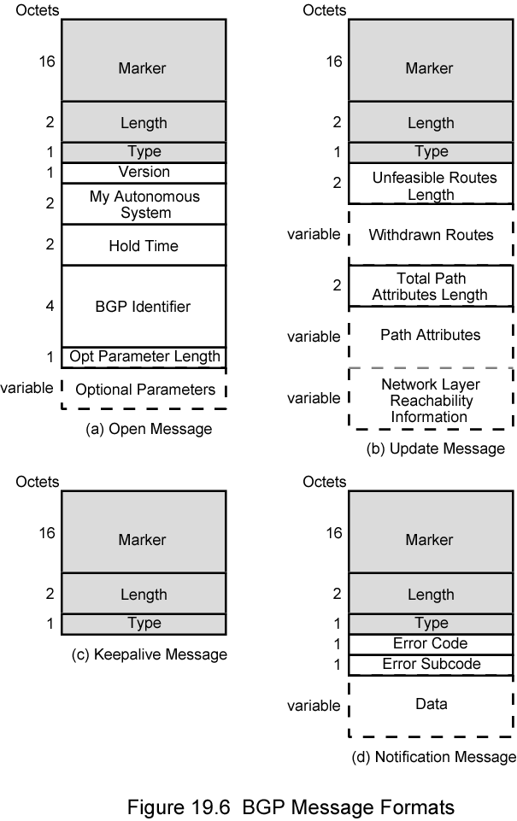
BGP Messages

Slide 38
Multicasting
Pengalamatan yang mengacu pada kelompok dari host-host dalam satu jaringan atau lebih
Penggunaan
  Multimedia “Siaran”
  Teleconferencing
  Database
  Distribusi komputasi
  Real time workgroups

Slide 39
Contoh
Konfigurasi

Slide 40
Siaran and Multiple Unicast
Menyiarkan adalah suatu sayalinan dari paket untuk setiap jaringan
- Memerlukan 13 salinan paket
Berbagai Unicast
  Paket hanya dikirimkan pada jaringan yang mempunyai host dalam group
  Ada 11 paket

Slide 41
Multicast yang benar
Menentukan paling sedikit alur untuk masing-masing jaringan yang mempunyai host di (dalam) group
Mengirimkan paket tunggal
Routers mereplika packet-paket pada poin-poin cabang di Spanning tree
Memerlukan 8 paket

Slide 42
Contoh Multicast

Slide 43
Keperluan- keperluan untuk Multicasting (1)
Router mungkin memiliki lebih dari satu kopian paket
Konvensi diperlukan untuk mengidentifikasi multicast alamat
  IPv4 - Class D - start 1110
  IPv6 - 8 bit sisipan, semua 1, 4 bit flags field, 4 bit scope field, 112 bit group identifier
Titik-titik harus di terjemahkan antara alamat IP multicast dan daftar dari jaringan yang berisi anggota group
Router harus di terjemahkan antara alamat IP multicast dan alamat jaringan multicast

Slide 44
Requirements for
Multicasting (2)
Mekanisme di butuhkan oleh host untuk masuk dan keluar dari group multicast
Router harus mengubah info
  Dimana jaringan termasuk anggota dari group
  Info dapat berkerja dalam jalur terpendek di setiap jaringan nya
  Router-router harus menentukan pola jalur berdasarkan dari alamat, sumber, dan tujuan
  Jalur algoritma bekerja di luar jalur terpendek

Slide 45
Spanning Tree dari Router C ke Group Multicast

Slide 46
Internet Group Management Protocol (IGMP)
RFC 3376
Host and router merubah info group multicast
Menggunakan jaringan LAN untuk mentransmisikan info diantara beberapa host dan router

Slide 47
Principle Operations
Hosts send messages to routers to subscribe to and unsubscribe from multicast group
  Group defined by multicast address
Routers check which multicast groups of interest to which hosts
IGMP currently version 3
IGMPv1
  Hosts could join group
  Routers used timer to unsubscribe members

Slide 48
Operation of IGMPv1 & v2
Receivers have to subscribe to groups
Sources do not have to subscribe to groups
Any host can send traffic to any multicast group
Problems:
  Spamming of multicast groups
  Even if application level filters drop unwanted packets, they consume valuable resources
  Establishment of distribution trees is problematic
  Location of sources is not known
  Finding globally unique multicast addresses difficult

Slide 49
IGMP v3
Allows hosts to specify list from which they want to receive traffic
  Traffic from other hosts blocked at routers
Allows hosts to block packets from sources that send unwanted traffic

Slide 50
IGMP Message Formats
Membership Query

Slide 51
Membership Query
Sent by multicast router
General query
  Which groups have members on attached network
Group-specific query
  Does group have members on an attached network
Group-and-source specific query
  Do attached device want packets sent to specified multicast address
  From any of specified list of sources

Slide 52
Membership Query Fields (1)
Type
Max Response Time
  Max time before sending report in units of 1/10 second
Checksum
  Same algorithm as IPv4
Group Address
  Zero for general query message
  Multicast group address for group-specific or group-and-source
S Flag
  1 indicates that receiving routers should suppress normal timer updates done on hearing query

Slide 53
Membership Query Fields (2)
QRV (querier's robustness variable)
  RV value used by sender of query
  Routers adopt value from most recently received query
  Unless RV was zero, when default or statically configured value used
  RV dictates number of retransmissions to assure report not missed
QQIC (querier's querier interval code)
  QI value used by querier
  Timer for sending multiple queries
  Routers not current querier adopt most recently received QI
  Unless QI was zero, when default QI value used
Number of Sources
Source addresses
  One 32 bit unicast address for each source

Slide 54
IGMP Message Formats
Membership Report

Slide 55
Membership Reports
Type
Checksum
Number of Group Records
Group Records
  One 32-bit unicast address per source

Slide 56
IGMP Message Formats
Group Record

Slide 57
Group Record
Record Type
  See later
Aux Data Length
  In 32-bit words
Number of Sources
Multicast Address
Source Addresses
  One 32-bit unicast address per source
Auxiliary Data
  Currently, no auxiliary data values defined

Slide 58
IGMP Operation - Joining
Host using IGMP wants to make itself known as group member to other hosts and routers on LAN
IGMPv3 can signal group membership with filtering capabilities with respect to sources
  EXCLUDE mode – all group members except those listed
  INCLUDE mode – Only from group members listed
To join group, host sends IGMP membership report message
  Address field multicast address of group
  Sent in IP datagram with Group Address field of IGMP message and Destination Address encapsulating IP header same
  Current members of group will receive learn of new member
  Routers listen to all IP multicast addresses to hear all reports

Slide 59
IGMP Operation –
Keeping Lists Valid
Routers periodically issue IGMP general query message
  In datagram with all-hosts multicast address
  Hosts that wish to remain in groups must read datagrams with this all-hosts address
  Hosts respond with report message for each group to which it claims membership
Router does not need to know every host in a group
  Needs to know at least one group member still active
  Each host in group sets timer with random delay
  Host that hears another claim membership cancels own report
  If timer expires, host sends report
  Only one member of each group reports to router

Slide 60
IGMP Operation - Leaving
Host leaves group, by sending leave group message to all-routers static multicast address
Send membership report message with EXCLUDE option and null list of source addresses
Router determine if there are any remaining group members using group-specific query message

Slide 61
Group Membership with IPv6
IGMP defined for IPv4
  Uses 32-bit addresses
IPv6 internets need functionality
IGMP functions incorporated into Internet Control Message Protocol version 6 (ICMPv6)
  ICMPv6 includes all of functionality of ICMPv4 and IGMP
ICMPv6 includes group-membership query and group-membership report message
  Used in the same fashion as in IGMP

Slide 62
Routing Protocols
Routing Information
  About topology and delays in the internet
Routing Algorithm
  Used to make routing decisions based on information

Slide 63
Autonomous Systems (AS)
Group of routers
Exchange information
Common routing protocol
Set of routers and networks managed by signle organization
A connected network
  There is at least one route between any pair of nodes

Slide 64
Interior Router Protocol (IRP)
Exterior Routing Protocol (ERP)
Passes routing information between routers within AS
May be more than one AS in internet
Routing algorithms and tables may differ between different AS
Routers need some info about networks outside their AS
Used exterior router protocol (ERP)
IRP needs detailed model
ERP supports summary information on reachability

Slide 65
Application of IRP and ERP

Slide 66
Approaches to Routing –
Distance-vector
Each node (router or host) exchange information with neighboring nodes
  Neighbors are both directly connected to same network
First generation routing algorithm for ARPANET
Node maintains vector of link costs for each directly attached network and distance and next-hop vectors for each destination
Used by Routing Information Protocol (RIP)
Requires transmission of lots of information by each router
  Distance vector to all neighbors
  Contains estimated path cost to all networks in configuration
  Changes take long time to propagate

Slide 67
Approaches to Routing –
Link-state
Designed to overcome drawbacks of distance-vector
When router initialized, it determines link cost on each interface
Advertises set of link costs to all other routers in topology
  Not just neighboring routers
From then on, monitor link costs
  If significant change, router advertises new set of link costs
Each router can construct topology of entire configuration
  Can calculate shortest path to each destination network
Router constructs routing table, listing first hop to each destination
Router does not use distributed routing algorithm
  Use any routing algorithm to determine shortest paths
  In practice, Dijkstra's algorithm
Open shortest path first (OSPF) protocol uses link-state routing.
Also second generation routing algorithm for ARPANET

Slide 68
Exterior Router Protocols –
Not Distance-vector
Link-state and distance-vector not effective for exterior router protocol
Distance-vector assumes routers share common distance metric
ASs may have different priorities
  May have restrictions that prohibit use of certain other AS
  Distance-vector gives no information about ASs visited on route

Slide 69
Exterior Router Protocols –
Not Link-state
Different ASs may use different metrics and have different restrictions
  Impossible to perform a consistent routing algorithm.
Flooding of link state information to all routers unmanageable

Slide 70
Exterior Router Protocols –
Path-vector
Dispense with routing metrics
Provide information about which networks can be reached by a given router and ASs crossed to get there
  Does not include distance or cost estimate
Each block of information lists all ASs visited on this route
  Enables router to perform policy routing
  E.g. avoid path to avoid transiting particular AS
  E.g. link speed, capacity, tendency to become congested, and overall quality of operation, security
  E.g. minimizing number of transit ASs

Slide 71
Border Gateway Protocol (BGP)
For use with TCP/IP internets
Preferred EGP of the Internet
Messages sent over TCP connections
  Open
  Update
  Keep alive
  Notification
Procedures
  Neighbor acquisition
  Neighbor reachability
  Network reachability

Slide 72
BGP Messages

Slide 73
BGP Procedure
Open TCP connection
Send Open message
  Includes proposed hold time
Receiver selects minimum of its hold time and that sent
  Max time between Keep alive and/or update messages

Slide 74
Message Types
Keep Alive
  To tell other routers that this router is still here
Update
  Info about single routes through internet
  List of routes being withdrawn
  Includes path info
    Origin (IGP or EGP)
    AS_Path (list of AS traversed)
    Next_hop (IP address of boarder router)
    Multi_Exit_Disc (Info about routers internal to AS)
    Local_pref (Inform other routers within AS)
    Atomic_Aggregate, Aggregator (Uses address tree structure to reduce amount of info needed)

Slide 75
Uses of AS_Path and Next_Hop
AS_Path
  Enables routing policy
    Avoid a particular AS
    Security
    Performance
    Quality
    Number of AS crossed
Next_Hop
  Only a few routers implement BGP
    Responsible for informing outside routers of routes to other networks in AS

Slide 76
Notifikasi pesan
Kesalahan
sintaksis dan Pengesahan
Mbuka kesalahan pesan
pilihan dan Sintaksis yang tidak dikenali
pegangan tak dapat diterima Waktu
Baharui kesalahan pesan
kesalahan kebenaran dan Sintaksis
Waktu berakhir
Koneksi tertutup
mesin status terbatas Kesalahan
Berhenti
Dekat yang digunakan untuk suatu koneksi walaupun tidak ada kesalahan

Slide 77
Perubahan informasi BGP Routing
Di dalam penerus membangun gambar-an topologi yang menggunakan IGP
penerus Isu Baharui pesan ke penerus lain yang diluar menggunakan BGP
Penerus ini menukar info dengan penerus lain
Penerus harus kemudian memutuskan rute terbaik

Slide 78
Membuka pola pertama terkecil(1)
OSPF
IGP Internet
Penaklukan Yang digantikan Informasi Protokol ( SOBEKAN)
Penggunaan Mata rantai Status Menaklukkan Algoritma
  Masing-Masing penerus [menyimpan/pelihara] daftar status [dari;ttg] mata rantai lokal ke jaringan
  Mancarkan membaharui status info
  Lalu lintas sedikit/kecil [sebagai/ketika] pesan adalah kecil dan tidak mengirim sering
  RFC 2328
  Rute menghitung pada [atas] paling sedikit biaya berdasar pada pemakai berharga metrik

Slide 79
Membuka pola pertama terkecil
(2)
Topologi yang disimpan sebagai grafik diarahkan
Tangkai pohon/bengkak urat atau PuncakRouter
  Jaringan
  Pemindahan
  Potongan/Puntung
  Tepi
  grafik Tepi
  Hubungkan dua penerus
  Hubungkan penerus ke jaringan

Slide 80
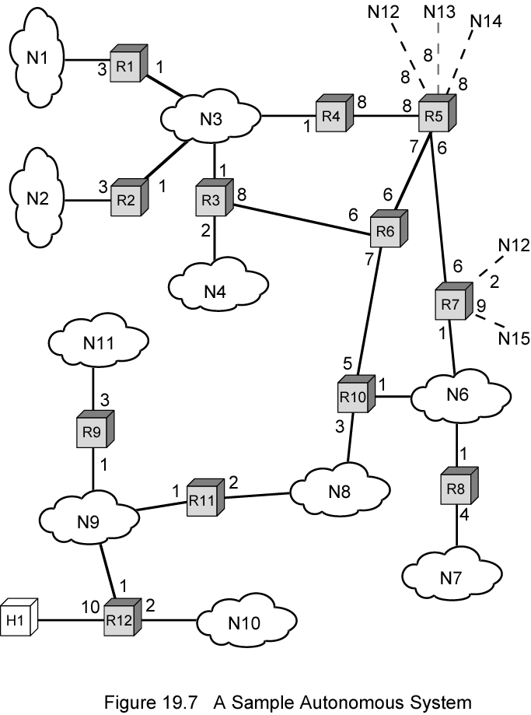
Contoh AS

Slide 81
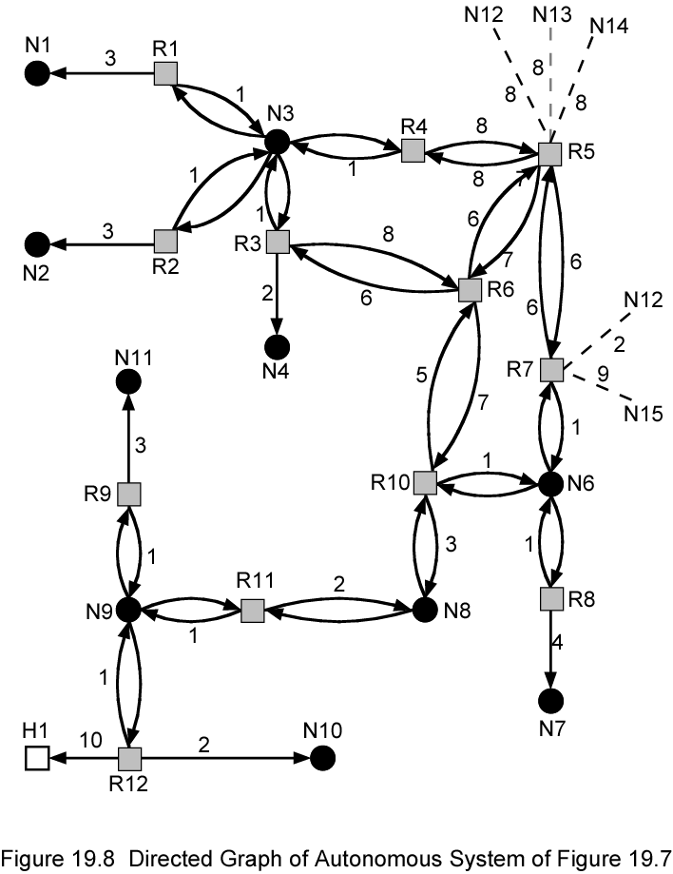
Diresi
Grafik of AS

Slide 82
Operasi
Dijkstra’S algoritma yang digunakan untuk temukan paling sedikit berharga alur [bagi/kepada] semua jaringan lain
Loncatan berikutnya digunakan di (dalam) penaklukan paket

Slide 83
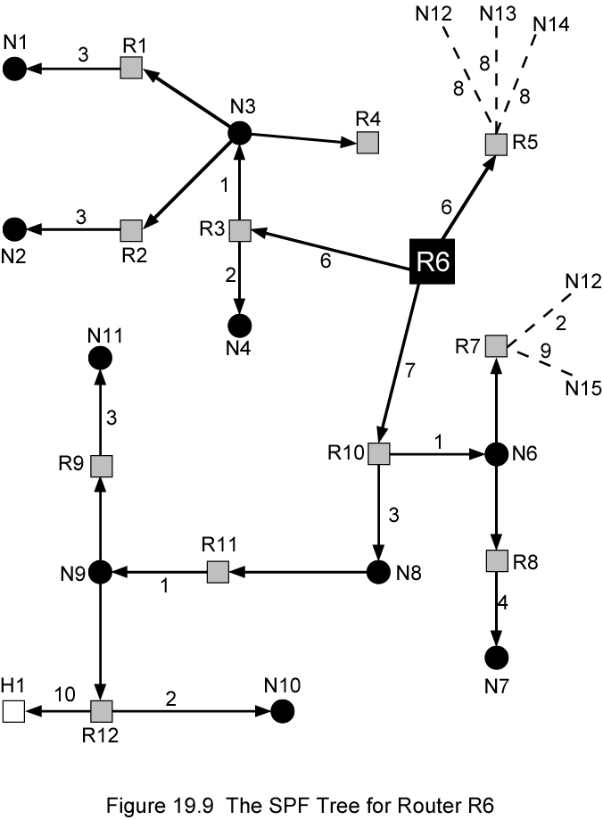
SPF cabang untuk router
6

Slide 84
Arsitekture Integrated Service
Ubah di (dalam) lalu lintas permintaan memerlukan variasi mutu [jasa;layanan]
Internet telepon, multimedia, multicast
Kemampuan baru diperlukan di (dalam) penerus
Alat-Alat permintaan [yang] baru Qos
ISA
RFC 1633

Slide 85
Internet Traffic
Elastis
Dapat mengatasi perubahan lebar/luas di (dalam) penundaan dan/atau throughput
FTP yang sensitip ke throughput
E-Mail yang tidak dapat merasakan untuk menunda
Jaringan Manajemen yang sensitip untuk menunda pada waktunya buntu berat/lebat
Web yang sensitip untuk menunda
Inelastic
  Tidak dengan mudah menyesuaikan ke variasi
  e.g. lalu lintas waktu riil

Slide 86
Kebutuhan untuk Inelastic Traffic
Throughput
Penundaan
Jitter
Nunda variasi
paket Kerugian
Merlukan perawatan istimewa untuk tertentu jenis lalu lintas
lalu lintas Elastis untuk didukung juga

Slide 87
Pendekatan ISA
Dikendalikan oleh:
Penaklukan algoritma
paket Barang buangan
Berhubungan masing-masing paket dengan suatu arus
Searah
Kalengkah (adalah) multicast
Pintu masuk Kendali
Penaklukan Algoritma
Queuing disiplin
Mbuang kebijakan

Slide 88
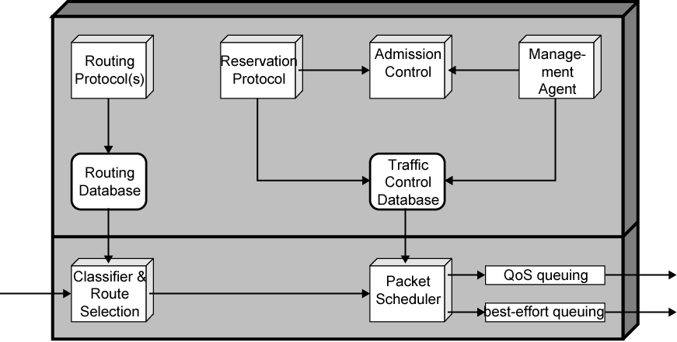
Jalur ISA

Slide 89
Spesifikasi Token Bucket Traffic
tanda Pengisian kembali menilai R
tingkat tarip data secara terus menerus Bisa menopang
ember Ukuran B
Jumlah bahwa tingkat tarip data dapat melebihi R untuk menyingkat periode
Selama periode waktu T jumlah data yang dikirim tidak bisa melebihi RT+ B

Slide 90
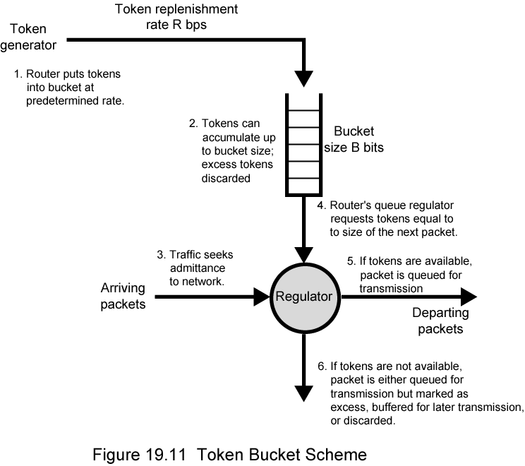
Skema Token Bucket

Slide 91
Service ISA
Yang dijamin
data yang diyakinkan Tingkat tarip
Terikat[An] bagian atas pada [atas] queuing penundaan
Tidak (ada) kerugian yang queuing
waktu riil Playback
Beban yang dikendalikan
Dekati perilaku ke upaya terbaik pada [atas] jaringan dikosongkan
Tidak (ada) [yang] terikat[an] bagian atas spesifik pada [atas] queuing penundaan
penyerahan sangat tinggi Sukses
Upaya terbaik

Slide 92
Peraturan Queuing
Tradisional FIFO
  Tidak (ada) perawatan khusus untuk prioritas [yang] tinggi mengalir paket
  Paket besar dapat menghambat paket lebih kecil
  Koneksi tamak dapat mendesak lebih sedikit koneksi tamak
  Queuing adil
  Antrian merawat pada masing-masing pelabuhan keluaran
  Paket ditempatkan di (dalam) antrian untuk arus nya
  Protes [yang] menservis
  Lompati antrian kosong
  Dapat telah menimbang adil queuing

Slide 93
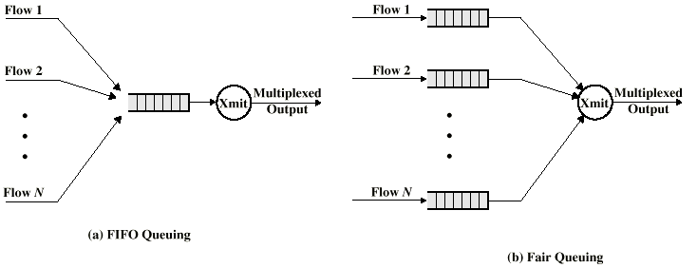
FIFO dan Fair Queue

Slide 94
Sumber Reservasi: RSVP
RFC 2205
Aplikasi Unicast dapat memesan/mencadangkan sumber daya di (dalam) penerus untuk temu Qos
Jika penerus tidak bisa temu permintaan, aplikasi memberi tahu
Multicast jadilah lebih menuntut
Mei dikurangi
Beberapa anggota kelompok tidak boleh memerlukan penyerahan dari sumber tertentu (di) atas memberi waktu
e.g. pemilihan [satu/ orang] dari sejumlah “ saluran”
Beberapa anggota kelompok boleh hanya bisa menangani sebagian dari transmisi

Slide 95
Soft State
Satuan status info di (dalam) penerus yang berakhir kecuali jika disegarkan
Aplikasi harus pada waktu tertentu memperbaharui permintaan selama transmisi

Slide 96
Karakteristik RSVP
Unicast Dan Multicast
Simplex
Penerima memulai reservasi
Melihara status lembut di (dalam) internet
Sediakan gaya reservasi berbeda
Operasi transparan melalui/sampai penerus non-RSVP
Dukung untuk IPV4 dan IPV6

Slide 97
pembedaan Services
Sediakan sederhana, mudah untuk menerapkan, ongkos exploitasi alat rendah untuk mendukung cakupan jasa jaringan membedakan pada [atas] basis capaian
IP Paket memberi label untuk berbeda Qos yang menggunakan IPV4 ada Jenis [Jasa;Layanan] atau IPV6 lalu lintas Kelas
kwalitas pelayanan Persetujuan mendirikan;tetapkan antar[a] pelanggan dan penyedia sebelum menggunakan D
Bangun di (dalam) pengumpulan
baik Scaling ke jaringan lebih besar dan beban
yang diterapkan [Oleh/Dengan] queuing dan menyampaikan didasarkan pada D komposisi music 8 suara
Tidak (ada) status info pada [atas] arus paket menyimpan

Slide 98
Service DS
digambarkan Di dalam daerahD
Porsi internet [yang] berdekatan di mana [yang] konsisten satuan D kebijakan diatur
Secara khas di bawah kendali [satu/ orang] organisasi
yang digambarkan Oleh kwalitas pelayanan persetujuan ( SLA)

Slide 99
Parameter SLA
[jasa;layanan] yang terperinci Capaian
Throughput yang diharapkan
Netes jatuh kemungkinan
Latency
Batasan pada [atas] ingress dan jalan ke luar poin-poin
lalu lintas Profil
e.g. parameter ember tanda
Disposisi lalu lintas lebih dari profil

Slide 100
Contoh Services
Level A - low latency
Level B - low loss
Level C - 90% dari traffic < 50ms latency
Level D - 95% pada profile traffic yangterkirim
Level E - yang dibagikan dua kali luas bidang tingkatan F lalu lintas
Lalu lintas dengan hak yang lebih tinggi tetesan X kemungkinan penyerahan [yang] lebih tinggi dibandingkan dengan Y

Slide 101
DS Octet – penyatuan code
Menggunakan Leftmost 6 bits
3 titik code penyatuan
xxxxx0
  standar
xxxx11
  experimental atau penggunaan lokal
xxxx01
  experimental atau lokal tetapi dialokasikan untuk standar dimasa depan

Slide 102
DS Octet – tingkatan tertunggi
Seleksi jalur
service Network
Aturan Queuing

Slide 103
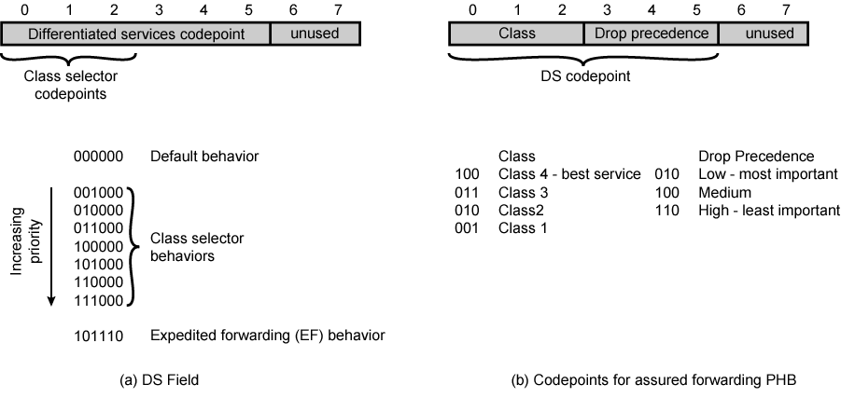
Field DS

Slide 104
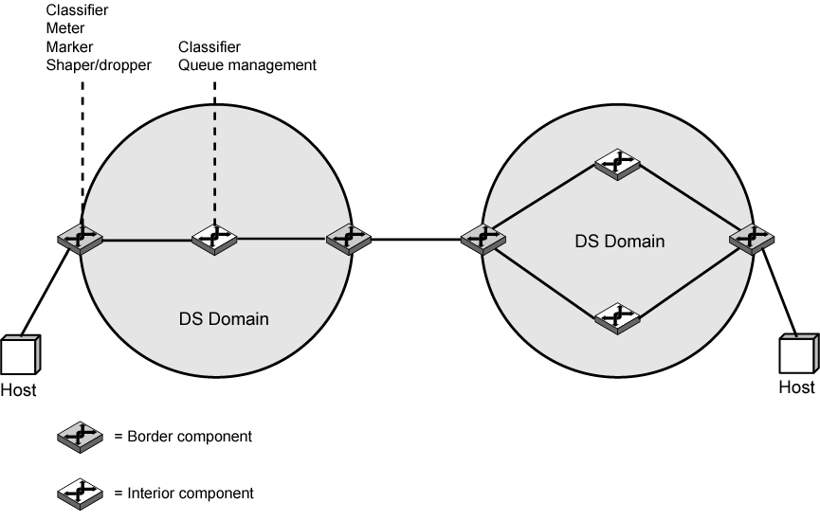
Domain DS

Slide 105
Kofigurasi dan operasi DS
di dalam daerah, penafsiran D poin-poin kode adalah seragam
Penerus di (dalam) daerah adalah tangkai pohon/bengkak urat atau bagian dalam/pedalaman seragam batas
lalu lintas Pengaruh keadaan berfungsi
Penggolong
Meter
penanda
Pembentuk
Penurun

Slide 106
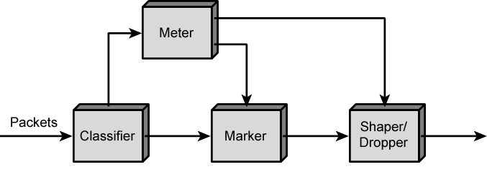
Kondisi traffic DS

Slide 107
Per Hop Perilaku– Expedited Forwarding
Spesifik PHBS menggambarkan,
yang dihubungkan Dengan jasa dibedakan spesifik
RFC 3246 menggambarkan penyampaian dipercepat ( GOSONG KARANG) PHB
Dukung untuk [jasa;layanan] premi
Low-Loss, low-delay, low-jitter, meyakinkan luas bidang, end-to-end melayani melalui/sampai D daerah
Ke endpoints [sebagai/ketika/sebab] point-to-point koneksi atau menyewa garis
sulit Di (dalam) internet atau jaringan packet-switching
Antrian ( penyangga/bantalan) pada masing-masing tangkai pohon/bengkak urat, atau penerus
Akibatkan kerugian, keterlambatan, dan kerlipan
Kecuali jika internet [yang] yang nyata sekali longgar, kepedulian diperlukan di (dalam) penanganan premi melayani lalu lintas

Slide 108
Kebutuhan tranmisi yang cepat
Configuring tangkai pohon/bengkak urat maka lalu lintas kumpulan mempunyai tingkat tarip keberangkatan minimum
pengaruh keadaan Kumpulan ( via menjaga ketertiban dan membentuk) sedemikian sehingga kedatangan menilai kurang dari tangkai pohon/bengkak urat mengatur tingkat tarip keberangkatan minimum
GOSONG KARANG PHB menyediakan dulu
batas jaringan Penentu menyediakan detik/second
perbatasan Tangkai pohon/bengkak urat mengendalikan lalu lintas kumpulan
Batasi karakteristik ( tingkat tarip, burstiness) ke tingkatan sudah dikenal
bagian dalam/pedalaman Tangkai pohon/bengkak urat tidak perlakukan lalu lintas sangat queuing efek
Tidak (ada) kebijakan [yang] queuing spesifik pada bagian dalam/pedalaman tangkai pohon/bengkak urat di (dalam) RFC 3246
prioritas sederhana Rencana bisa mencapai itu
EF lalu lintas memberi prioritas kemutlakan
EF lalu lintas harus tidak meliputi bagian dalam/pedalaman tangkai pohon/bengkak urat
Paket mengalir untuk PHB lalu lintas [yang] lain mengganggu

Slide 109
PHB yangb disarankan
Penyedia jasa terbaik
Tidak memerlukan reservasi sumber daya
Tidak memerlukan diskriminasi terperinci antar arus dari para pemakai berbeda
alokasi Tegas/Eksplisit yang didasarkan pada
Para pemakai menawarkan pilihan kelas [jasa;layanan]
Masing-Masing kelas menguraikan lalu lintas profil berbeda
Umpulkan tingkat tarip dan burstiness data
Lalu lintas memonitor pada tangkai pohon/bengkak urat batas
Masing-Masing paket ditandai di (dalam) atau ke luar dari profil
Di dalam jaringan, tidak (ada) separasi lalu lintas dari para pemakai atau kelas berbeda
[Yang] hanya pembedaan menjadi apakah paket ditandai di (dalam) atau ke luar
Ketika terlampau banyak, ke luar paket [diteteskan/terjatuh] [sebelum/di depan] di (dalam) paket
Para pemakai berbeda akan lihat tingkat yang berbeda [jasa;layanan]
Sudahkah jumlah [yang] berbeda di (dalam) paket dalam jabatan antri

Slide 110
Keuntungan dari PHB yang disarankan
kemudahan
  Cakupan kerja yang kecil karena internal node
  Menandai traffic pada batas node didasarkan pada profil dari traffic yang dibutuhkan pada level pelayanan yang berbeda pada kelas yang berbeda
C.f. ATM

Slide 111
AF PHB RFC 2597 (1)
Empat dari AF class didefinikan:
  Profil dari empat traffic yang berbeda
Distiap kelasnya,paket ditandai oleh pelanggan atau layanan provider
  Tiga nilai dari drop precedence
    Menentukan paket penting yang berhubungan dengan AF class
Lebih simple daripada sumber reservasi
Flexible
Dengan titik interior DS,traffiic dari kelas yang berbeda dipisahkan
  Perbedaan banyaknya sumber(jarak buffer, kecepatan data)

Slide 112
AF PHB RFC 2597 (2)
Dengan kelas,paket yang ditangani berdasarkan dari tingkatan yang lebih tinggi
Tingkatan dari asuransi bergantung pada:
  Berapa banyak sumber yangn dialokasikan untuk paket milik AF class
  Banyaknya jumlah kelas
  Kelas yang terlampau banyak dan dropnya tingkatan yang tertinggi
RFC 2597 bukanlah mekanisme mandat pada titik interiror untuk menangani kepadatan AF
  Referensinya RED algoritma

Slide 113
Daftar Pustaka
Stallings bab 19
Comer, S. Internetworking dengan TCP/IP, volume 1, Prentice-Hall
semua RFCs yang dimaksudkan ditambah semua yang berhubungan dengan topik ini
Dari web site tentang TCP/IP, jalur protocol dan lain-lain

